Slide 1
El Buen Pastor
(Salmo 23)
The Good Shepherd
מְקוֹר מַיִם חַיִּים
ἡ πηγή ὕδατος ζωῆς
The Spring of Living Water
생명수 샘 生命水的泉源
La Fuente de Agua Viva
La Source d'Eau Vive
Die Quelle Lebendigen Wassers
Fonte de Água Viva
‎ يَنْبُوعَ الْمِيَاهِ الْحَيَّةِ،
Kyungrae (Ezra) Kim, Ph.D. (1995, Hebrew University of Jerusalem)
Jeremías 2:13 ^{R60} Porque dos males ha hecho mi pueblo: me dejaron a mí, fuente de agua viva, y cavaron para sí cisternas, cisternas rotas que no retienen agua.

Slide 2
La Vida Humana en Relación
Una bendición conocer y tener
buenas personas en su entorno:
-buenos padres, hermanos, parientes,
-buenos compañeros, maestros, amigos,
-buenos hijos, vecinos, empresarios, clientes, líderes
Un buen esposo o una buena esposa: el primer lugar
Nadie es perfectamente bueno.
-Lucas 18:19 ^{NVI} ¿Por qué me llamas bueno?
-respondió Jesús-. Nadie es bueno sino sólo Dios.
-Juan 15:13 ^{NVI} Nadie tiene amor más grande
que el dar la vida por sus amigos.

Slide 3
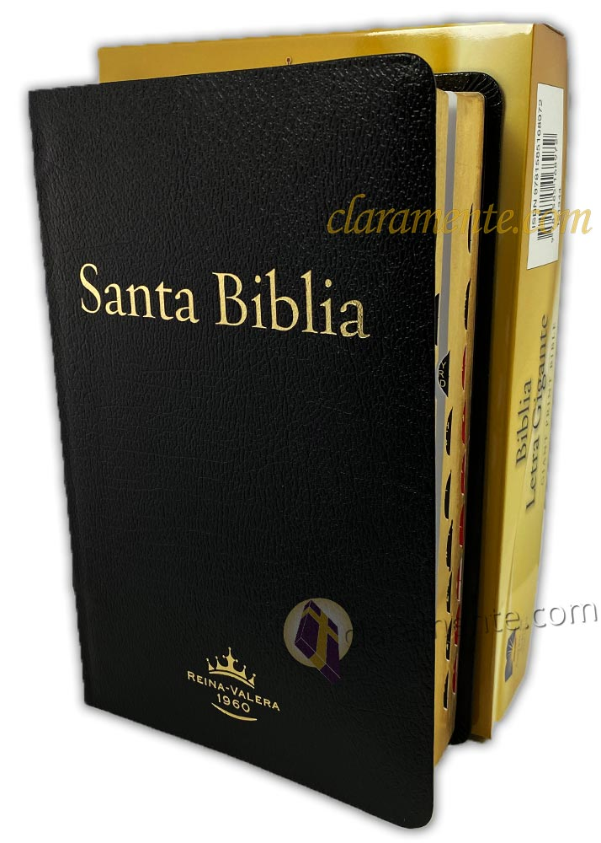
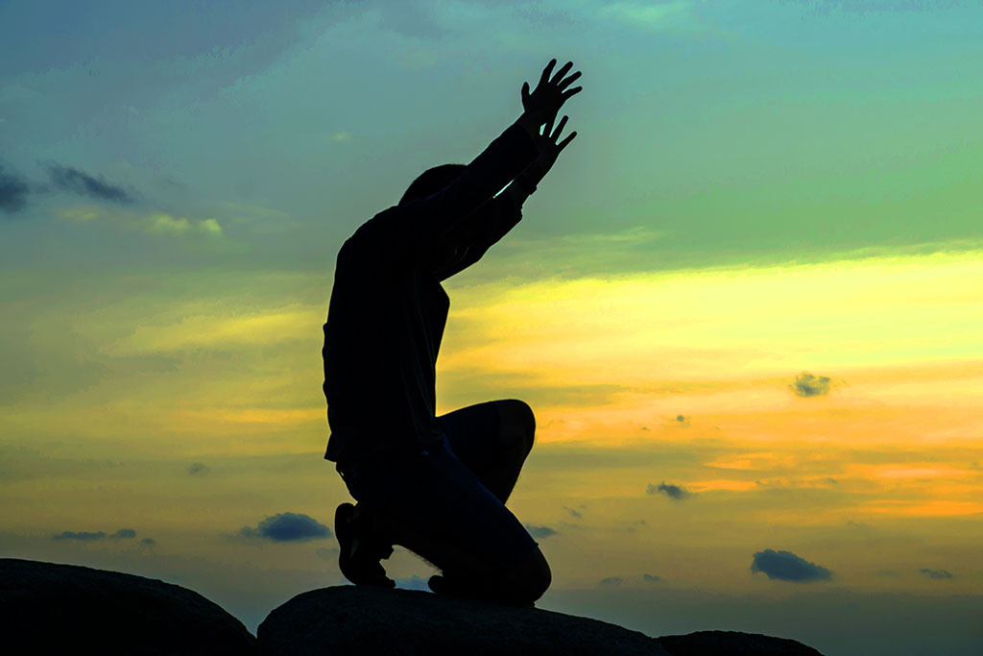
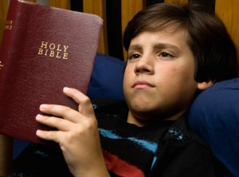
Mi Viaje Personal con Jesús
-Un buen perfecto Uno (Jesús)
-El Libro, la llamada ‘Biblia’
-La Enseñanza Bíblica: Mi Ocupación por más de 30 años.
*Juan 5:39 ^{NVI} Ustedes estudian con diligencia
las Escrituras porque piensan que en ellas hallan
la vida eterna. ¡Y son ellas las que dan testimonio
en mi favor!

Slide 4
Jesús que Viene en el Nombre de Jehová
-Mateo 21:9 ^{NVI} Tanto la gente que iba delante
de él como la que iba detrás, gritaba: - ¡Hosanna
al Hijo de David! - ¡Bendito el que viene en el nombre del Señor! - ¡Hosanna en las alturas!
-Salmo 118:26 ^{RV1960} Bendito el que viene en el nombre
de Jehová; Desde la casa de Jehová os bendecimos.
-Juan 10:11 ^{NVI} Yo soy el buen pastor; el buen pastor su vida da por las ovejas.

Slide 5
Jehová es mi pastor / Salmo 23

Slide 6
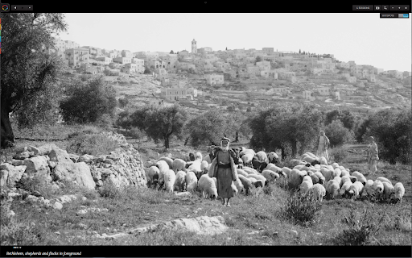
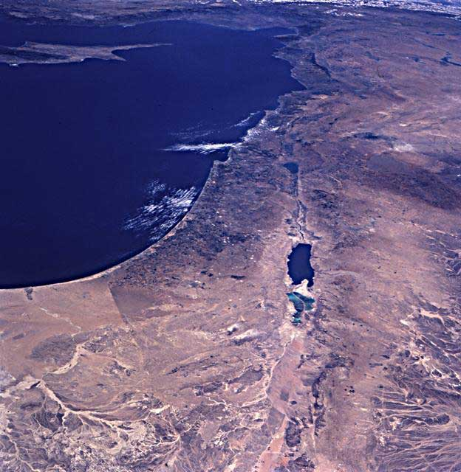
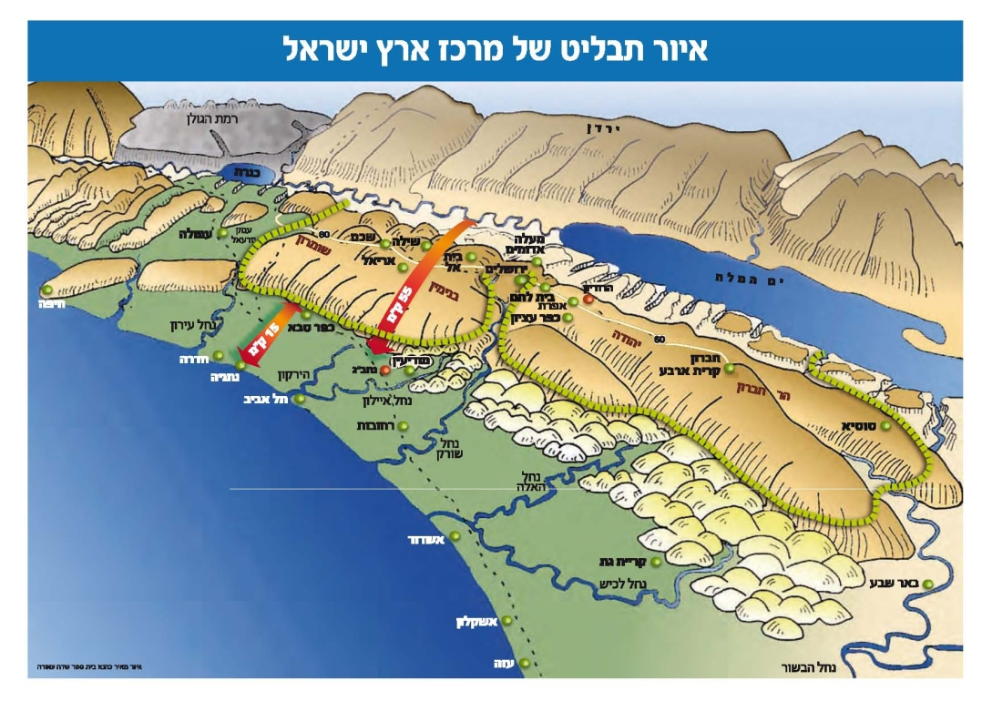
Una Metáfora: Pastor y Oveja
-La Tierra de la Biblia
-Pastor y Oveja

Slide 7
Salmo 23:1
^{RV1960} Salmo de David.
Jehová es mi pastor; nada me faltará.
¿Qué es ‘Ser Rico’?
-Mateo 5:3 ^{LBA} Bienaventurados los pobres en espíritu (οἱ πτωχοὶ τῷ πνεύματι), pues de ellos es el reino de los cielos.
-Juan 10:10 ^{LBA} El ladrón sólo viene para robar y matar
y destruir; yo he venido para que tengan vida, y para que la tengan en abundancia.

Slide 8
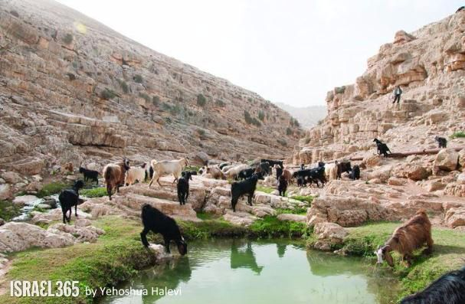
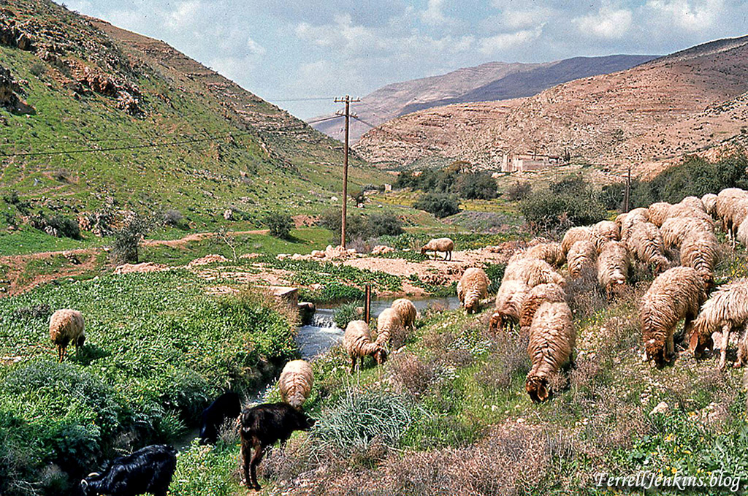
Salmo 23:2
^{NVI} en verdes pastos me hace descansar.
Junto a tranquilas aguas me conduce;
^{RV1960} En lugares de delicados pastos me hará descansar;
Junto a aguas de reposo me pastoreará.

Slide 9
Salmo 23:3
^{NVI} me infunde nuevas fuerzas. Me guía por
sendas de justicia por amor a su nombre.
‎^{RV1960} Confortará mi alma; Me guiará por sendas
de justicia por amor de su nombre.
^{HEBREO} נַפְשִׁ֥י יְשׁוֹבֵ֑ב יַֽנְחֵ֥נִי בְמַעְגְּלֵי־צֶ֗֜דֶק לְמַ֣עַן שְׁמֽוֹ׃
(Mi propia traducción) Él me lleva de vuelta; Me guía
por el sendero correcto, como corresponde a su nombre.

Slide 10
Salmo 23:3 & Jeremías Capítulo 50
-Salmo 23:3 Él me lleva de vuelta ……. (נַפְשִׁ֥י יְשׁוֹבֵ֑ב)
-Jeremías 50:6 Ovejas perdidas fueron mi pueblo;
sus pastores las hicieron errar, por los montes las
descarriaron; anduvieron de monte en collado, y se olvidaron de sus rediles. 17 Rebaño descarriado es Israel; leones lo dispersaron; el rey de Asiria lo devoró primero, Nabucodonosor rey de Babilonia lo deshuesó después. …….. 19 Y volveré a traer a Israel a su morada (‎וְשֹׁבַבְתִּ֤י אֶת־יִשְׂרָאֵל֙ אֶל־נָוֵ֔הוּ), y pacerán en el Carmelo y en Basán; y en el monte de Efraín y en Galaad se saciará su alma.
*Juan 14:6 Yo soy el camino, y la verdad, y la vida;
nadie viene al Padre, sino por mí.

Slide 11
Salmo 23:4
^{NVI} Aun si voy por valles tenebrosos,
no temo peligro alguno porque tú estás
a mi lado; tu vara de pastor me reconforta.
‎^{RV1960} Aunque ande en valle de sombra de muerte,
No temeré mal alguno, porque tú estarás conmigo;
Tu vara y tu cayado me infundirán aliento.
*A veces las ovejas caminan por lugares peligrosos. Pero las ovejas no tienen que preocuparse. El buen Pastor los protege, y los guía con seguridad.

Slide 12
Números 6:24-26
²⁴ Jehová te bendiga, y te guarde; ²⁵ Jehová haga resplandecer su rostro sobre ti, y tenga de ti misericordia; ²⁶ Jehová alce sobre ti su rostro, y ponga en ti paz.
‎ יְבָרֶכְךָ יְהוָה וְיִשְׁמְרֶךָ׃ Números 6:24-26
יָאֵר יְהוָה פָּנָיו אֵלֶיךָ וִיחֻנֶּךָּ׃
‎יִשָּׂא יְהוָה פָּנָיו אֵלֶיךָ וְיָשֵׂם לְךָ שָׁלוֹם׃

Slide 14
Salmo 23:2
^{NVI} en verdes pastos me hace descansar.
Junto a tranquilas aguas me conduce;
^{RV1960} En lugares de delicados pastos me hará descansar;
Junto a aguas de reposo me pastoreará.
-Dios, como un Pastor capaz, sabe cuál es
el mejor lugar para sus ovejas, y Él les lleva a allí.
-Encontrar el mejor lugar para vivir es el negocio del Pastor.
-El Señor hace el trabajo con precisión,
siempre en el mejor momento.

